Slide 1

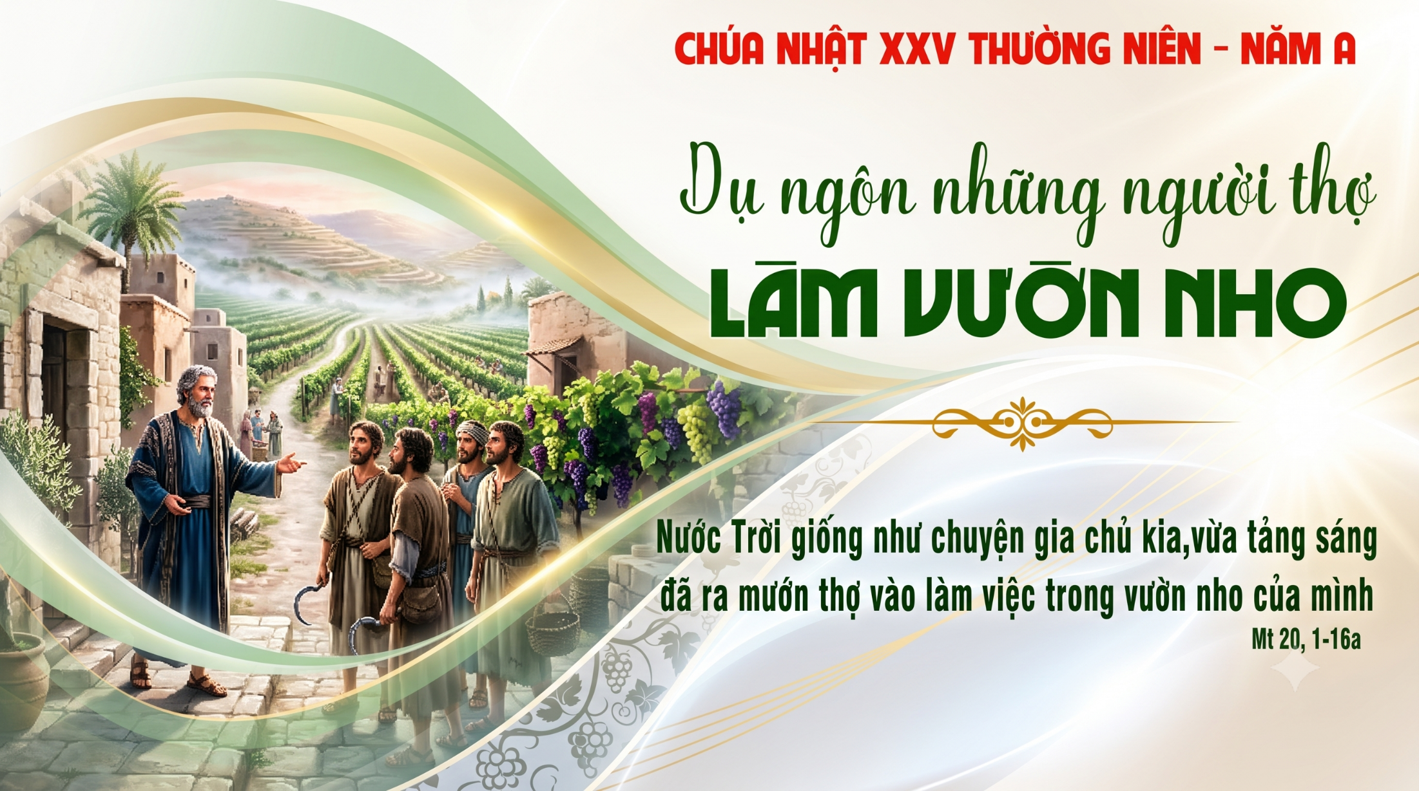

Slide 2
TẬP HÁT CỘNG ĐOÀN

Slide 3
Đk: Chúa ở gần những ai cầu khẩn Chúa.

Slide 4
Lạy Chúa, xin mở lòng chúng con, để chúng con biết lắng nghe lời Con Chúa phán dạy.
Alleluia - Alleluia:
Alleluia …

Slide 6
Ca Nhập Lễ
Vào Thánh Lễ
Lm. Nguyễn Duy

Slide 7
Đk: Lòng con hân hoan tin tưởng và hy vọng, cùng với anh em chung lời ngợi khen Chúa. Hợp trong Giê-su nên một thân duy nhất, hiến dâng cuộc đời làm của lễ tình yêu.

Slide 8
Tk1: Bao đêm ngày lòng con luôn khấn nguyện, đến thánh điện tìm sức sống vô biên. Con đêm ngày hằng mơ về bên Chúa, Chúa chính là nguồn suối bình yên.

Slide 9
Đk: Lòng con hân hoan tin tưởng và hy vọng, cùng với anh em chung lời ngợi khen Chúa. Hợp trong Giê-su nên một thân duy nhất, hiến dâng cuộc đời làm của lễ tình yêu.

Slide 11
KINH VINH DANH
Ca Lên Đi 2

Slide 12
Chủ tế: Vinh danh Thiên Chúa trên các tầng trời.
Cộng đoàn: Và bình an dưới thế, bình an dưới thế cho người thiện tâm.

Slide 13
Chúng con ca ngợi Chúa.
Chúng con chúc tụng Chúa.
Chúng con thờ lạy Chúa.
Chúng con tôn vinh Chúa.

Slide 14
Chúng con cảm tạ Chúa vì vinh quang cao cả Chúa.
Lạy Chúa là Thiên Chúa, là Vua trên trời, là Chúa Cha toàn năng.

Slide 15
Lạy Con Một Thiên Chúa Chúa Giê-su Ki-tô.
Lạy Chúa là Thiên Chúa, là Chiên Thiên Chúa, là Con Đức Chúa Cha.

Slide 16
Chúa xoá tội trần gian, xin thương, xin thương, xin thương xót chúng con.
Chúa xoá tội trần gian, xin nhận lời chúng con cầu khẩn.

Slide 17
Chúa ngự bên hữu Đức Chúa Cha, xin thương, xin thương, xin thương xót chúng con.

Slide 18
Vì lạy Chúa Giê-su Ki-tô, chỉ có Chúa là Đấng Thánh, chỉ có Chúa là Chúa, chỉ có Chúa là Đấng Tối Cao, cùng Đức Chúa Thánh Thần trong vinh quang Đức Chúa Cha. A-men. A-men.

Slide 19
KINH VINH DANH

Slide 20
Chủ tế: Vinh danh Thiên Chúa trên các tầng trời.
A+B: Và bình an dưới thế cho người thiện tâm.

Slide 21
A: Chúng con ca ngợi Chúa.
B: Chúng con chúc tụng Chúa.
A: Chúng con thờ lạy Chúa.
B: Chúng con tôn vinh Chúa.

Slide 22
A: Chúng con cảm tạ Chúa vì vinh quang cao cả Chúa.
B: Lạy Chúa là Thiên Chúa, là Vua trên trời, là Chúa Cha toàn năng.

Slide 23
A: Lạy con một Thiên Chúa, Chúa Giêsu Kitô.
B: Lạy Chúa là Thiên Chúa, là Chiên Thiên Chúa là Con Đức Chúa Cha.

Slide 24
A: Chúa xóa tội trần gian, xin thương xót chúng con.
B: Chúa xóa tội trần gian, xin nhậm lời chúng con cầu khẩn.

Slide 25
A: Chúa ngự bên hữu Đức Chúa Cha, xin thương xót chúng con.
B: Vì lạy Chúa Giêsu Kitô, chỉ có Chúa là Đấng Thánh.

Slide 26
Chỉ có Chúa là Chúa, chỉ có Chúa là đấng tối cao.
A+B: Cùng Đức Chúa Thánh Thần trong vinh quang Đức Chúa Cha.
Amen.

Slide 28
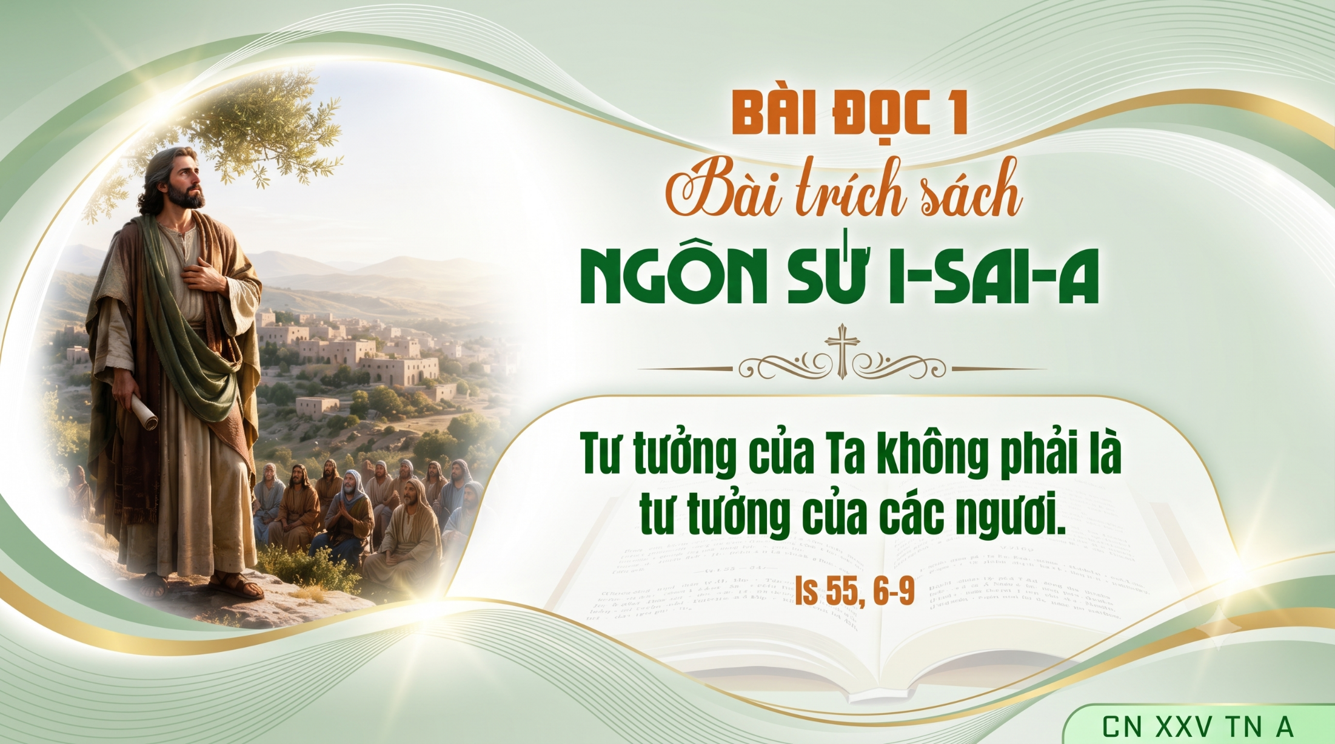

Slide 29
Thánh Vịnh 144
Chúa Nhật XXV Thường Niên
Năm A

Slide 30
Đk: Chúa ở gần những ai cầu khẩn Chúa.

Slide 31
Tk1: Lạy Chúa con ngày ngày xin tán dương, xin ca tụng Danh Chúa muôn đời. Chúa cao trọng rất đáng ca ngợi, cao trọng vô biên, chẳng ai người dò thấu tận suy.

Slide 32
Đk: Chúa ở gần những ai cầu khẩn Chúa.

Slide 33
Tk2: Thật Chúa nhân hậu và hay xót thương, không mau giận nhưng sẵn ân tình. Chúa nhân hậu với hết mọi người, tỏ lòng khoan dung với muôn loài Ngài đã dựng nên.

Slide 34
Đk: Chúa ở gần những ai cầu khẩn Chúa.

Slide 35
Tk3: Đường lối của Ngài đều thật chí công. Bao công việc chan chứa ân tình. Chúa ở gần những kẻ kêu nài, những kẻ chuyên chăm biết tâm thành cầu khấn Ngài liên.

Slide 36
Đk: Chúa ở gần những ai cầu khẩn Chúa.

Slide 37


Slide 38
Lạy Chúa, xin mở lòng chúng con, để chúng con biết lắng nghe lời Con Chúa phán dạy.
Alleluia - Alleluia:
Alleluia …

Slide 39
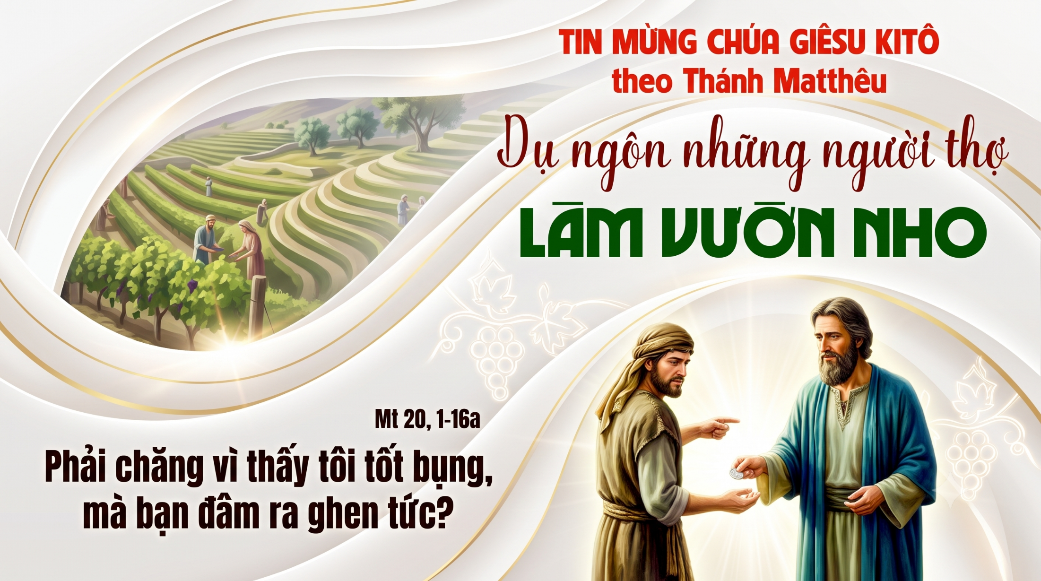

Slide 40
KINH TIN KÍNH

Slide 41
Tôi tin kính một Thiên Chúa là Cha toàn năng, Đấng tạo thành trời đất, muôn vật hữu hình và vô hình.

Slide 42
Tôi tin kính một Chúa Giêsu Kitô, Con Một Thiên Chúa, Sinh bởi Đức Chúa Cha từ trước muôn đời.

Slide 43
Người là Thiên Chúa bởi Thiên Chúa, Ánh Sáng bởi Ánh Sáng, Thiên Chúa thật bởi Thiên Chúa thật,

Slide 44
được sinh ra mà không phải được tạo thành, đồng bản thể với Đức Chúa Cha: nhờ Người mà muôn vật được tạo thành.

Slide 45
Vì loài người chúng ta và để cứu độ chúng ta, Người đã từ trời xuống thế.

Slide 46
Bởi phép Đức Chúa Thánh Thần, Người đã nhập thể trong lòng Trinh Nữ Maria, và đã làm người.

Slide 47
Người chịu đóng đinh vào thập giá vì chúng ta, thời quan Phongxiô Philatô; Người chịu khổ hình và mai táng, ngày thứ ba Người sống lại như lời Thánh Kinh.

Slide 48
Người lên trời, ngự bên hữu Đức Chúa Cha, và Người sẽ lại đến trong vinh quang để phán xét kẻ sống và kẻ chết, Nước Người sẽ không bao giờ cùng.

Slide 49
Tôi tin kính Đức Chúa Thánh Thần là Thiên Chúa và là Đấng ban sự sống, Người bởi Đức Chúa Cha và Đức Chúa Con mà ra,

Slide 50
Người được phụng thờ và tôn vinh cùng với Đức Chúa Cha và Đức Chúa Con: Người đã dùng các tiên tri mà phán dạy.

Slide 51
Tôi tin Hội Thánh duy nhất thánh thiện công giáo và tông truyền.

Slide 52
Tôi tuyên xưng có một Phép Rửa để tha tội. Tôi trông đợi kẻ chết sống lại và sự sống đời sau. Amen.

Slide 53

Lời Nguyện Tín Hữu

Slide 54

Của Lễ Đơn Sơ
Đa Minh

Slide 55
Tk1: Xin kính dâng của lễ bé mọn đơn sơ. Là bao trái tim thơ trẻ í a dại khờ. Như bánh thơm rượu nho pha với giọt nước trong. Nên lễ dâng thành tin không bến không bờ.

Slide 56
Đk: Xin dâng lên cõi lòng son. Xin dâng lên tâm tình con. Xin dâng lên cuộc sống vui tươi sạch trong. Xin dâng lên ước mộng xanh, mong nhân gian sống đoàn viên trong yêu thương an bình kết liên muôn lòng.

Slide 57
Tk2: Xin Chúa thương gìn giữ tâm hồn thơ ngây. Vượt muôn đắng cay yêu đời sống vui hằng ngày. Ngoan ngoãn cùng mẹ cha yêu mến người thiết tha. Nên đóa hoa đẹp tươi tô thắm quê nhà.

Slide 58
Đk: Xin dâng lên cõi lòng son. Xin dâng lên tâm tình con. Xin dâng lên cuộc sống vui tươi sạch trong. Xin dâng lên ước mộng xanh, mong nhân gian sống đoàn viên trong yêu thương an bình kết liên muôn lòng.

Slide 61
Ca Nguyện Hiệp Lễ
Làm Vườn Nho
Lm. bùi Ninh

Slide 62
Tk1: Khi tôi lầm lỡ, mới biết sớt chia với người lỡ lầm. Khi tôi nghèo đói, tôi sẽ hiểu nỗi đau người lầm than. Khi tôi gian nan mới biết sớt chia với người khốn cùng. Khi tôi đau khổ, đời tôi mới biết cảm thông.

Slide 63
Đk: Lạy Chúa! ban yêu thương vào trái tim con. Đã bao lần con đây hờ hững. Lạy Chúa! dạy con yêu thương, dạy con yêu thương. Cho hòa bình sáng ngời muôn phương.

Slide 64
Tk2: Khi tôi buồn chán mới biết nỗi đau nơi người thất vọng. Khi tôi mù lòa tôi sẽ hiểu bóng đêm và sợ hãi. Khi tôi cô đơn, mới biết xót xa với người cô quạnh. Khi tôi thất vọng, đời tôi thấu nỗi chờ mong.

Slide 65
Đk: Lạy Chúa! ban yêu thương vào trái tim con. Đã bao lần con đây hờ hững. Lạy Chúa! dạy con yêu thương, dạy con yêu thương. Cho hòa bình sáng ngời muôn phương.

Slide 66
Tk3: Khi tôi quỵ ngã mới biết đỡ nâng những người sa đọa. Khi tôi oà khóc tôi sẽ hiểu nước mắt sao buồn quá. Khi tôi lang thang mới biết đắng cay với người không nhà. Khi tôi đơn độc thì thương ai mất mẹ cha.

Slide 67
Đk: Lạy Chúa! ban yêu thương vào trái tim con. Đã bao lần con đây hờ hững. Lạy Chúa! dạy con yêu thương, dạy con yêu thương. Cho hòa bình sáng ngời muôn phương.

Slide 68
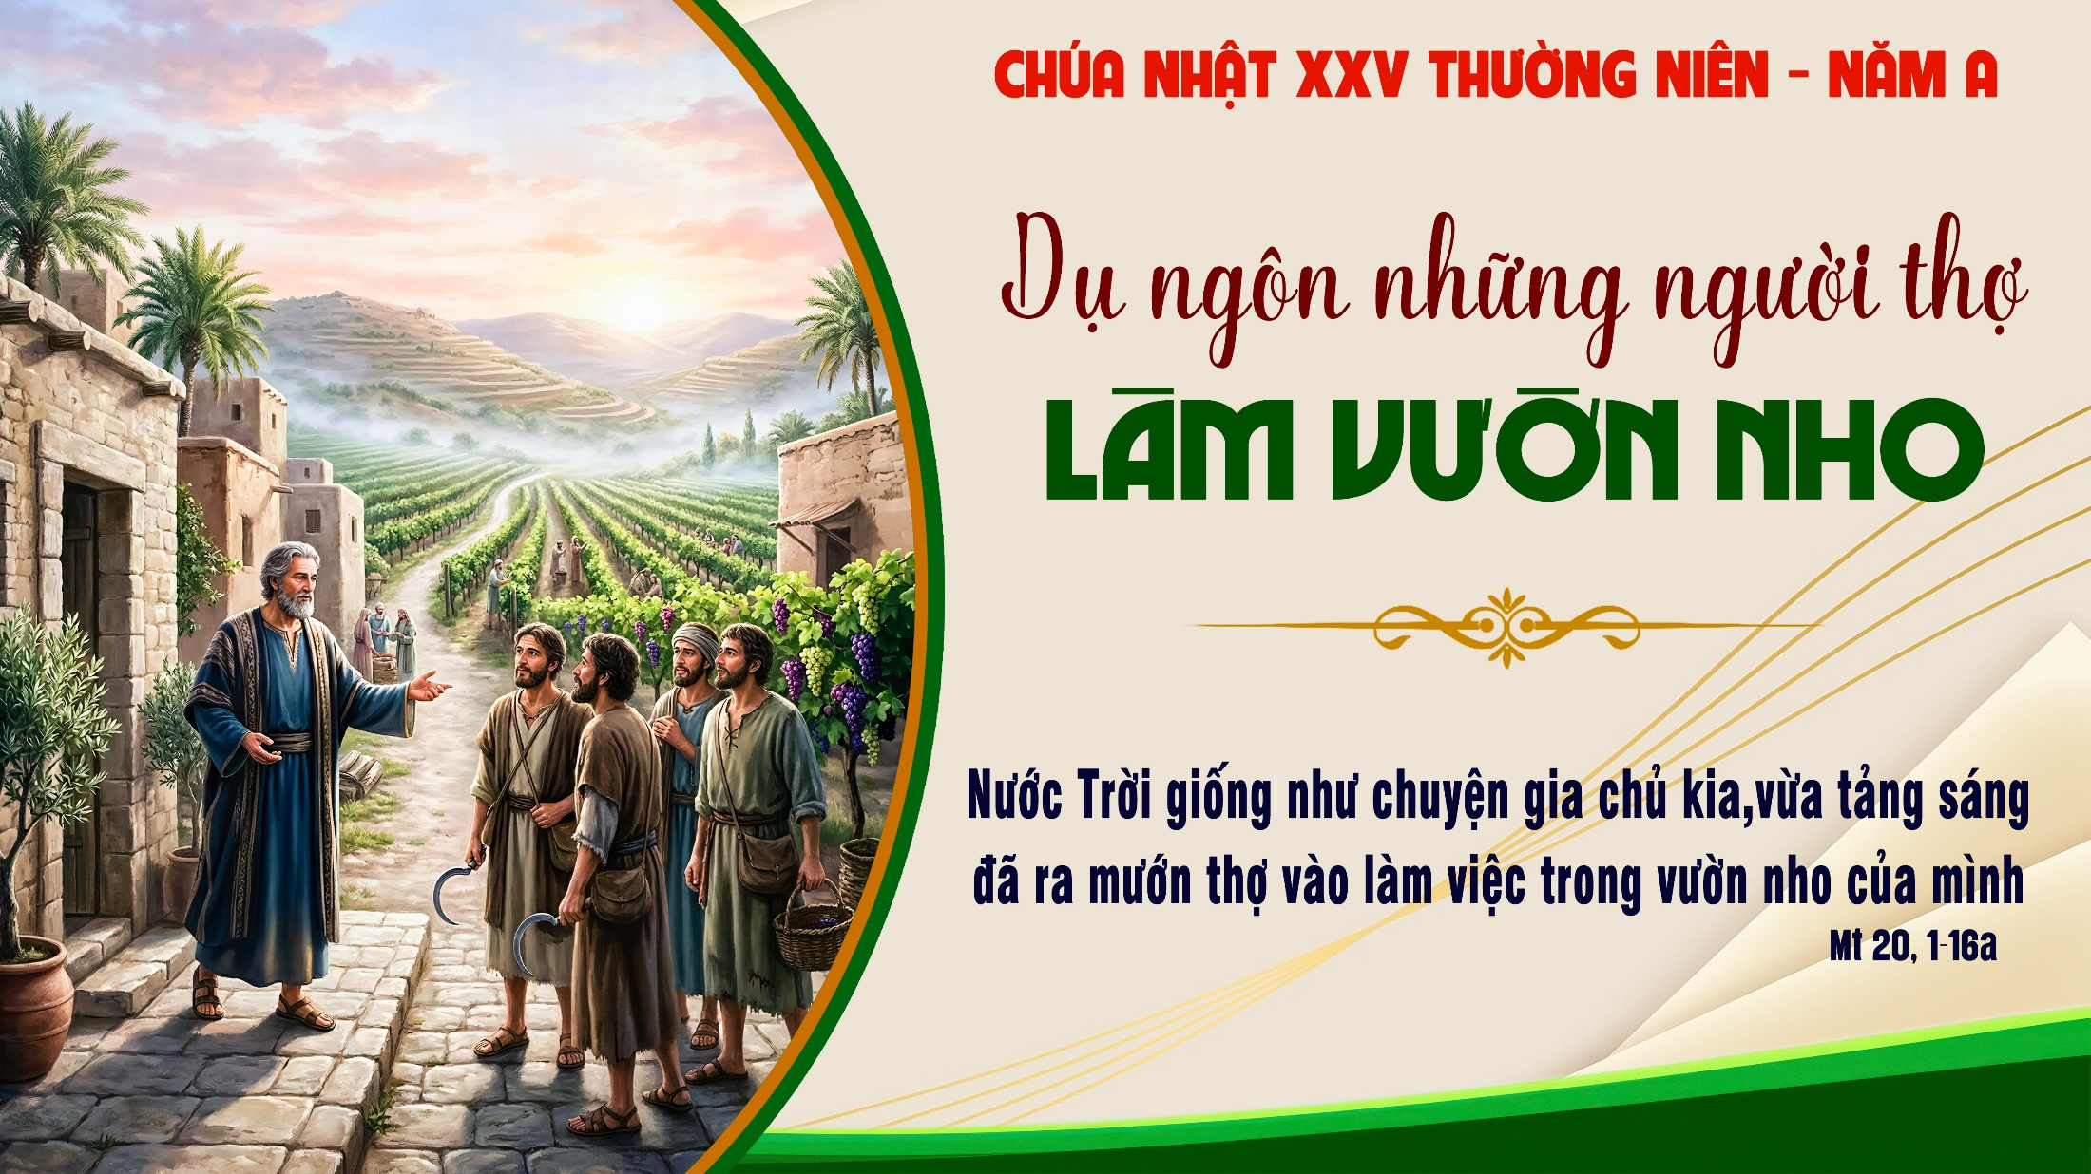

Slide 69
Ca Kết Lễ
Kinh Tạ Lễ
Nguyễn Duy

Slide 70
Đk: Tạ ơn Chúa chúng con ra về hoan ca trong cuộc đời nhân chứng. Tạ ơn Chúa chúng con nhịp bước đến khắp nơi để đem Tin Mừng.

Slide 71
Tk1 + TK2: Ra đi đến với người gần xa, khơi lên những tiếng lòng ngợi ca. Con xin Chúa xuống nguồn hồng ân, cho nhân thế tháng ngày bình an.

Slide 72
Đk: Tạ ơn Chúa chúng con ra về hoan ca trong cuộc đời nhân chứng. Tạ ơn Chúa chúng con nhịp bước đến khắp nơi để đem Tin Mừng.

